Slide 1
Generisk modell för rehabilitering och delar av försäkringsmedicinskt arbete - för klinisk verksamhet Januari 2024

Slide 2
Generisk modell för rehabilitering och delar av försäkringsmedicinskt arbete - för klinisk verksamhet
Modellen bygger på att rehabilitering har ett flertal gemensamma delar som kan anpassas till olika hälso- och funktionstillstånd oavsett diagnos eller patientgrupp.
Begreppet generisk har valts då det betyder allmängiltigt/generell, detta då den bör tillämpas vid all form av rehabilitering.
Länk: Generisk modell för rehabilitering och delar av försäkringsmedicinskt arbete – för klinisk verksamhet (nationelltklinisktkunskapsstod.se)

Slide 3
Syftet med den generiska modellen:
Alla invånare ska få en god, jämlik och kunskapsbaserad rehabilitering oavsett var de bor.
Patienter, brukare och hälso- och sjukvårdens medarbetare ska vara trygga i att bästa tillgängliga kunskap används i varje möte med vården.
Bidra till att ge styrning och struktur för rehabiliteringsområdet.
Notes:
Källa: nationellt system för kunskapsstyrning, hälso- och sjukvård, Sveriges regioner i samverkan.

Slide 4
Rehabilitering
Utgår från Socialstyrelsens definition av rehabilitering
”Insatser som ska bidra till att en person med förvärvad funktionsnedsättning, utifrån dennes behov och förutsättningar, återvinner eller bibehåller bästa möjliga funktionsförmåga samt skapa goda villkor för ett självständigt liv och ett aktivt deltagande i samhällslivet”.
I Socialstyrelsens definition av rehabilitering finns en anmärkning angiven
”Rehabilitering står för tidiga, samordnade och allsidiga insatser från olika kompetensområden och verksamheter. Insatserna kan vara av arbetslivsinriktad, medicinsk, pedagogisk, psykologisk, social och teknisk art och kombineras utifrån den enskildes behov, förutsättningar och intressen. Det är fråga om målinriktade insatser som förutsätter att den enskildes möjligheter till inflytande vid planering, genomförande och uppföljning beaktas och säkras. Insatserna fortsätter så länge individens behov kvarstår”.
Notes:
Källa: socialstyrelsen, socialstyrelsens termbank

Slide 5
Försäkringsmedicin
Utgår från definition formulerat av Nationellt försäkringsmedicinskt forum
”Det försäkringsmedicinska kunskapsområdet innefattar medicinsk undersökning och utredning, bedömning av funktionstillstånd och aktivitetsnivå samt förebyggande, behandlande och rehabiliterade insatser kopplade till försäkringsmässiga ställningstaganden och hur dessa påverkar individen. Utgångspunkten är tvärvetenskaplig kunskap och beprövad erfarenhet samt det ömsesidiga förhållandet mellan sjuklighet, medicin och försäkringssystem”.
Notes:
Källa: Nationellt försäkringsmedicinskt forum (NFF), 2017

Slide 6
Basen för den generiska modellen
Tidig bedömning av rehabiliteringsbehov
Tidig försäkringsmedicinsk bedömning, vid behov
Personcentrerat förhållningssätt
Rehabiliteringsplan med mål, åtgärder och uppföljning. Sjukskrivning som en del i vård och behandling ska ingå som en åtgärd i planen
Teambaserat arbetssätt
Samordning av rehabiliteringsåtgärder
Notes:
Källa: nationellt system för kunskapsstyrning, hälso- och sjukvård, Sveriges regioner i samverkan

Slide 7
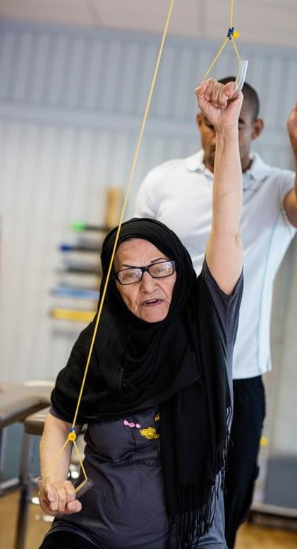
Målet med den generiska modellen
Rehabiliteringen är personcentrerad och samordnad
Patienten får sitt rehabiliteringsbehov bedömt tidigt i vårdprocessen
En individuell rehabiliteringsplan upprättas och följs upp för de patienter som bedöms ha ett rehabiliteringsbehov
Rehabiliteringen är en integrerad del i patientens vård och behandling
Bedömning av sjukskrivningsbehov på grund av nedsatt arbetsförmåga till arbete/sysselsättning ingår som en del i vård och behandling när det är relevant
Notes:
Källa: nationellt system för kunskapsstyrning, hälso- och sjukvård, Sveriges regioner i samverkan

Slide 8
Centrala delar i processen för rehabilitering och sjukskrivningsrelaterat arbete
*Planen kan även benämnas sjukskrivnings- och rehabiliteringsplan om patienten är sjukskriven
Notes:
Källa: nationellt system för kunskapsstyrning, hälso- och sjukvård, Sveriges regioner i samverkan

Slide 9
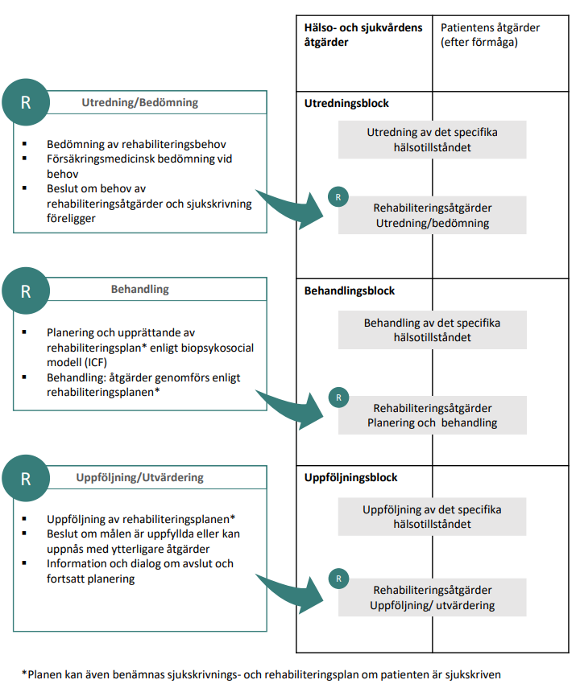
Illustration av hur centrala delar i processen för rehabilitering och sjukskrivningsrelaterat arbete kan integreras i ett diagnosspecifikt kunskapsstöd.
Notes:
Källa: nationellt system för kunskapsstyrning, hälso- och sjukvård, Sveriges regioner i samverkan

Slide 10
Indikatorer för uppföljning
Indikator | Målvärde | KVÅ-kod
Antal unika patienter där minst en rehabiliteringsplan har upprättats under det senaste året | Ökande antal eftersträvas | AW020 Upprättande av rehabiliteringsplan
Antal unika patienter där uppföljning av rehabiliteringsplan genomförts minst en gång under det senaste året | Ökande antal eftersträvas | AW024 Uppföljning av rehabiliteringsplan AW027 Uppföljning och revidering av rehabiliteringsplan AW035 Avslutande av rehabiliteringsplan
Antal unika patienter där minst en sjukskrivnings- och rehabiliteringsplan har upprättats under det senaste året | Ökande antal eftersträvas | DV077 Upprättande av sjukskrivnings- och rehabiliteringsplan för återgång i arbete eller annan sysselsättning
Notes:
Källa: nationellt system för kunskapsstyrning, hälso- och sjukvård, Sveriges regioner i samverkan

Slide 11
Läget i Region Värmland
Den generiska modellen går igenom processen för Ordnat mottagande av nationella kunskapsstöd.
En införandeplan är framtagen med åtgärder för implementering.
Sakkunnig, utvecklingsledare, chefer och mindre arbetsgrupper kommer jobba vidare med införandet.
Åtgärdsarbetet rör exempelvis rehabiliteringsplaner, teambaserat arbetssätt, utbildningsinsatser och uppföljning.

